Slide 1
个人介绍——杨博

Slide 2
一、个人简介

Slide 3
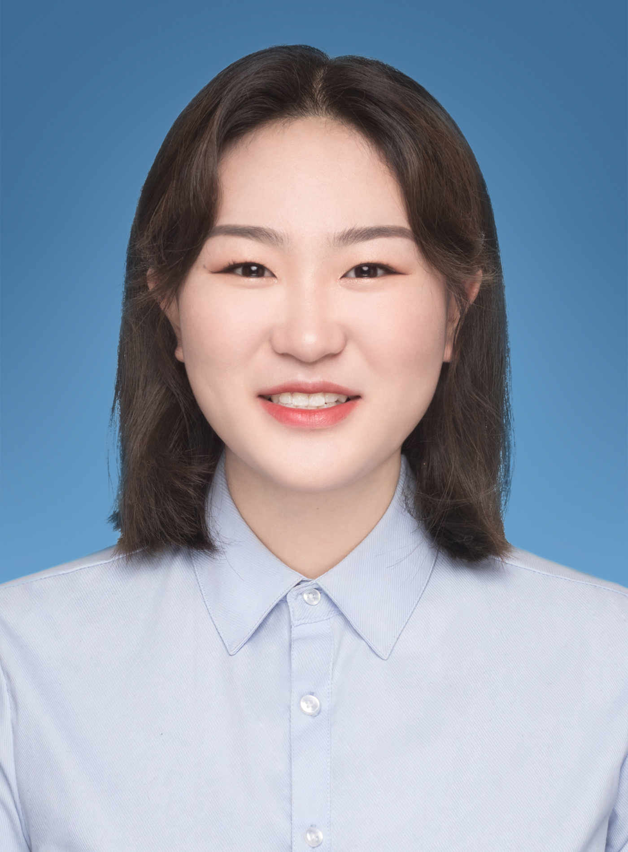
1.1 个人简介
杨博（1999年9月）,山东烟台 汉族
政治面貌：中共党员
兰州大学大气科学学院(基础理论班)
四级成绩：576 六级成绩：473
职务（曾任职）：班级生活委员 、女篮队长以及学生会青年志愿者协会部门负责人

Slide 4
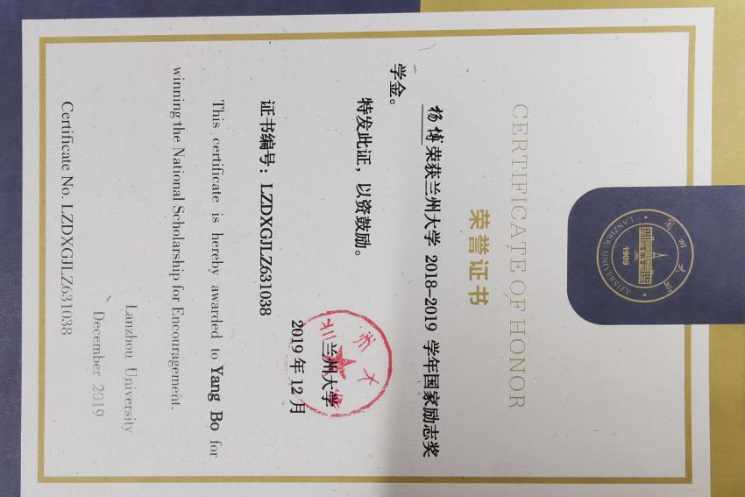
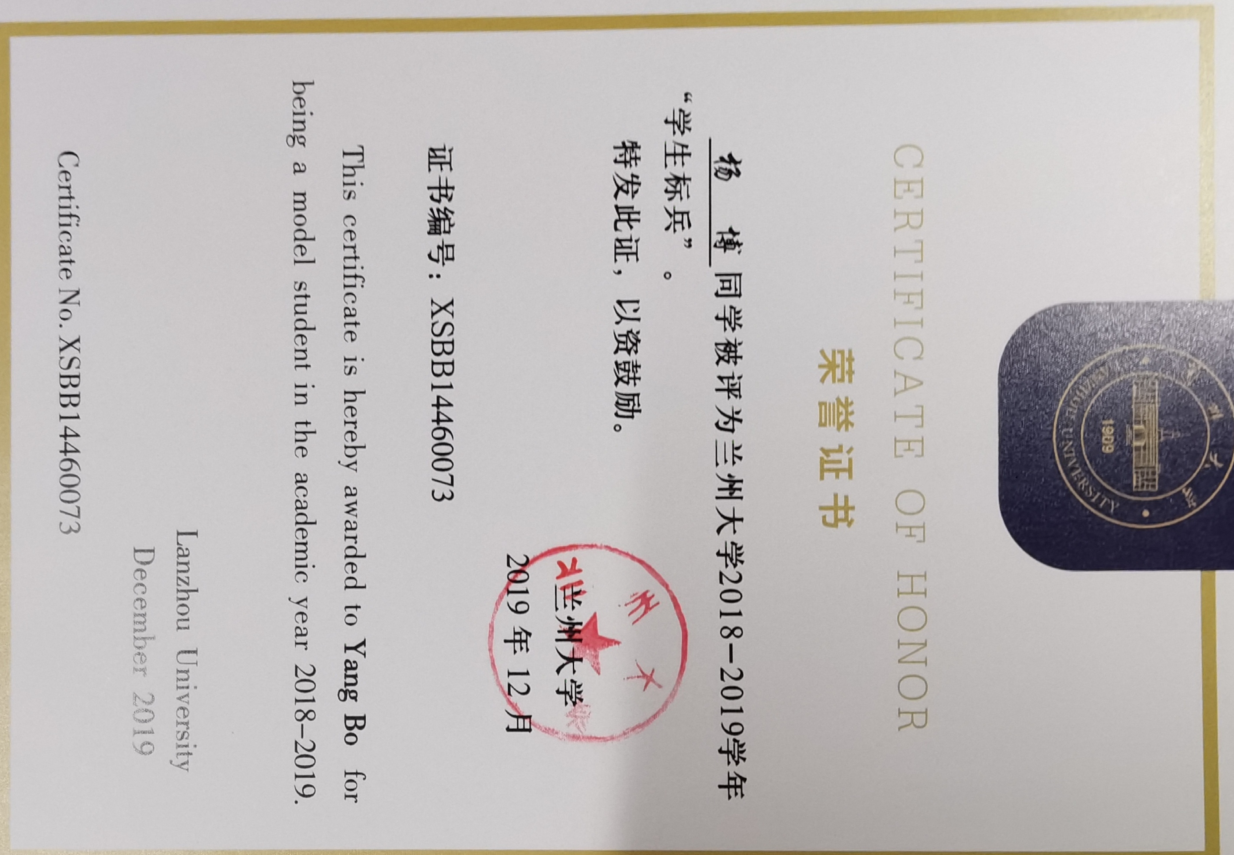
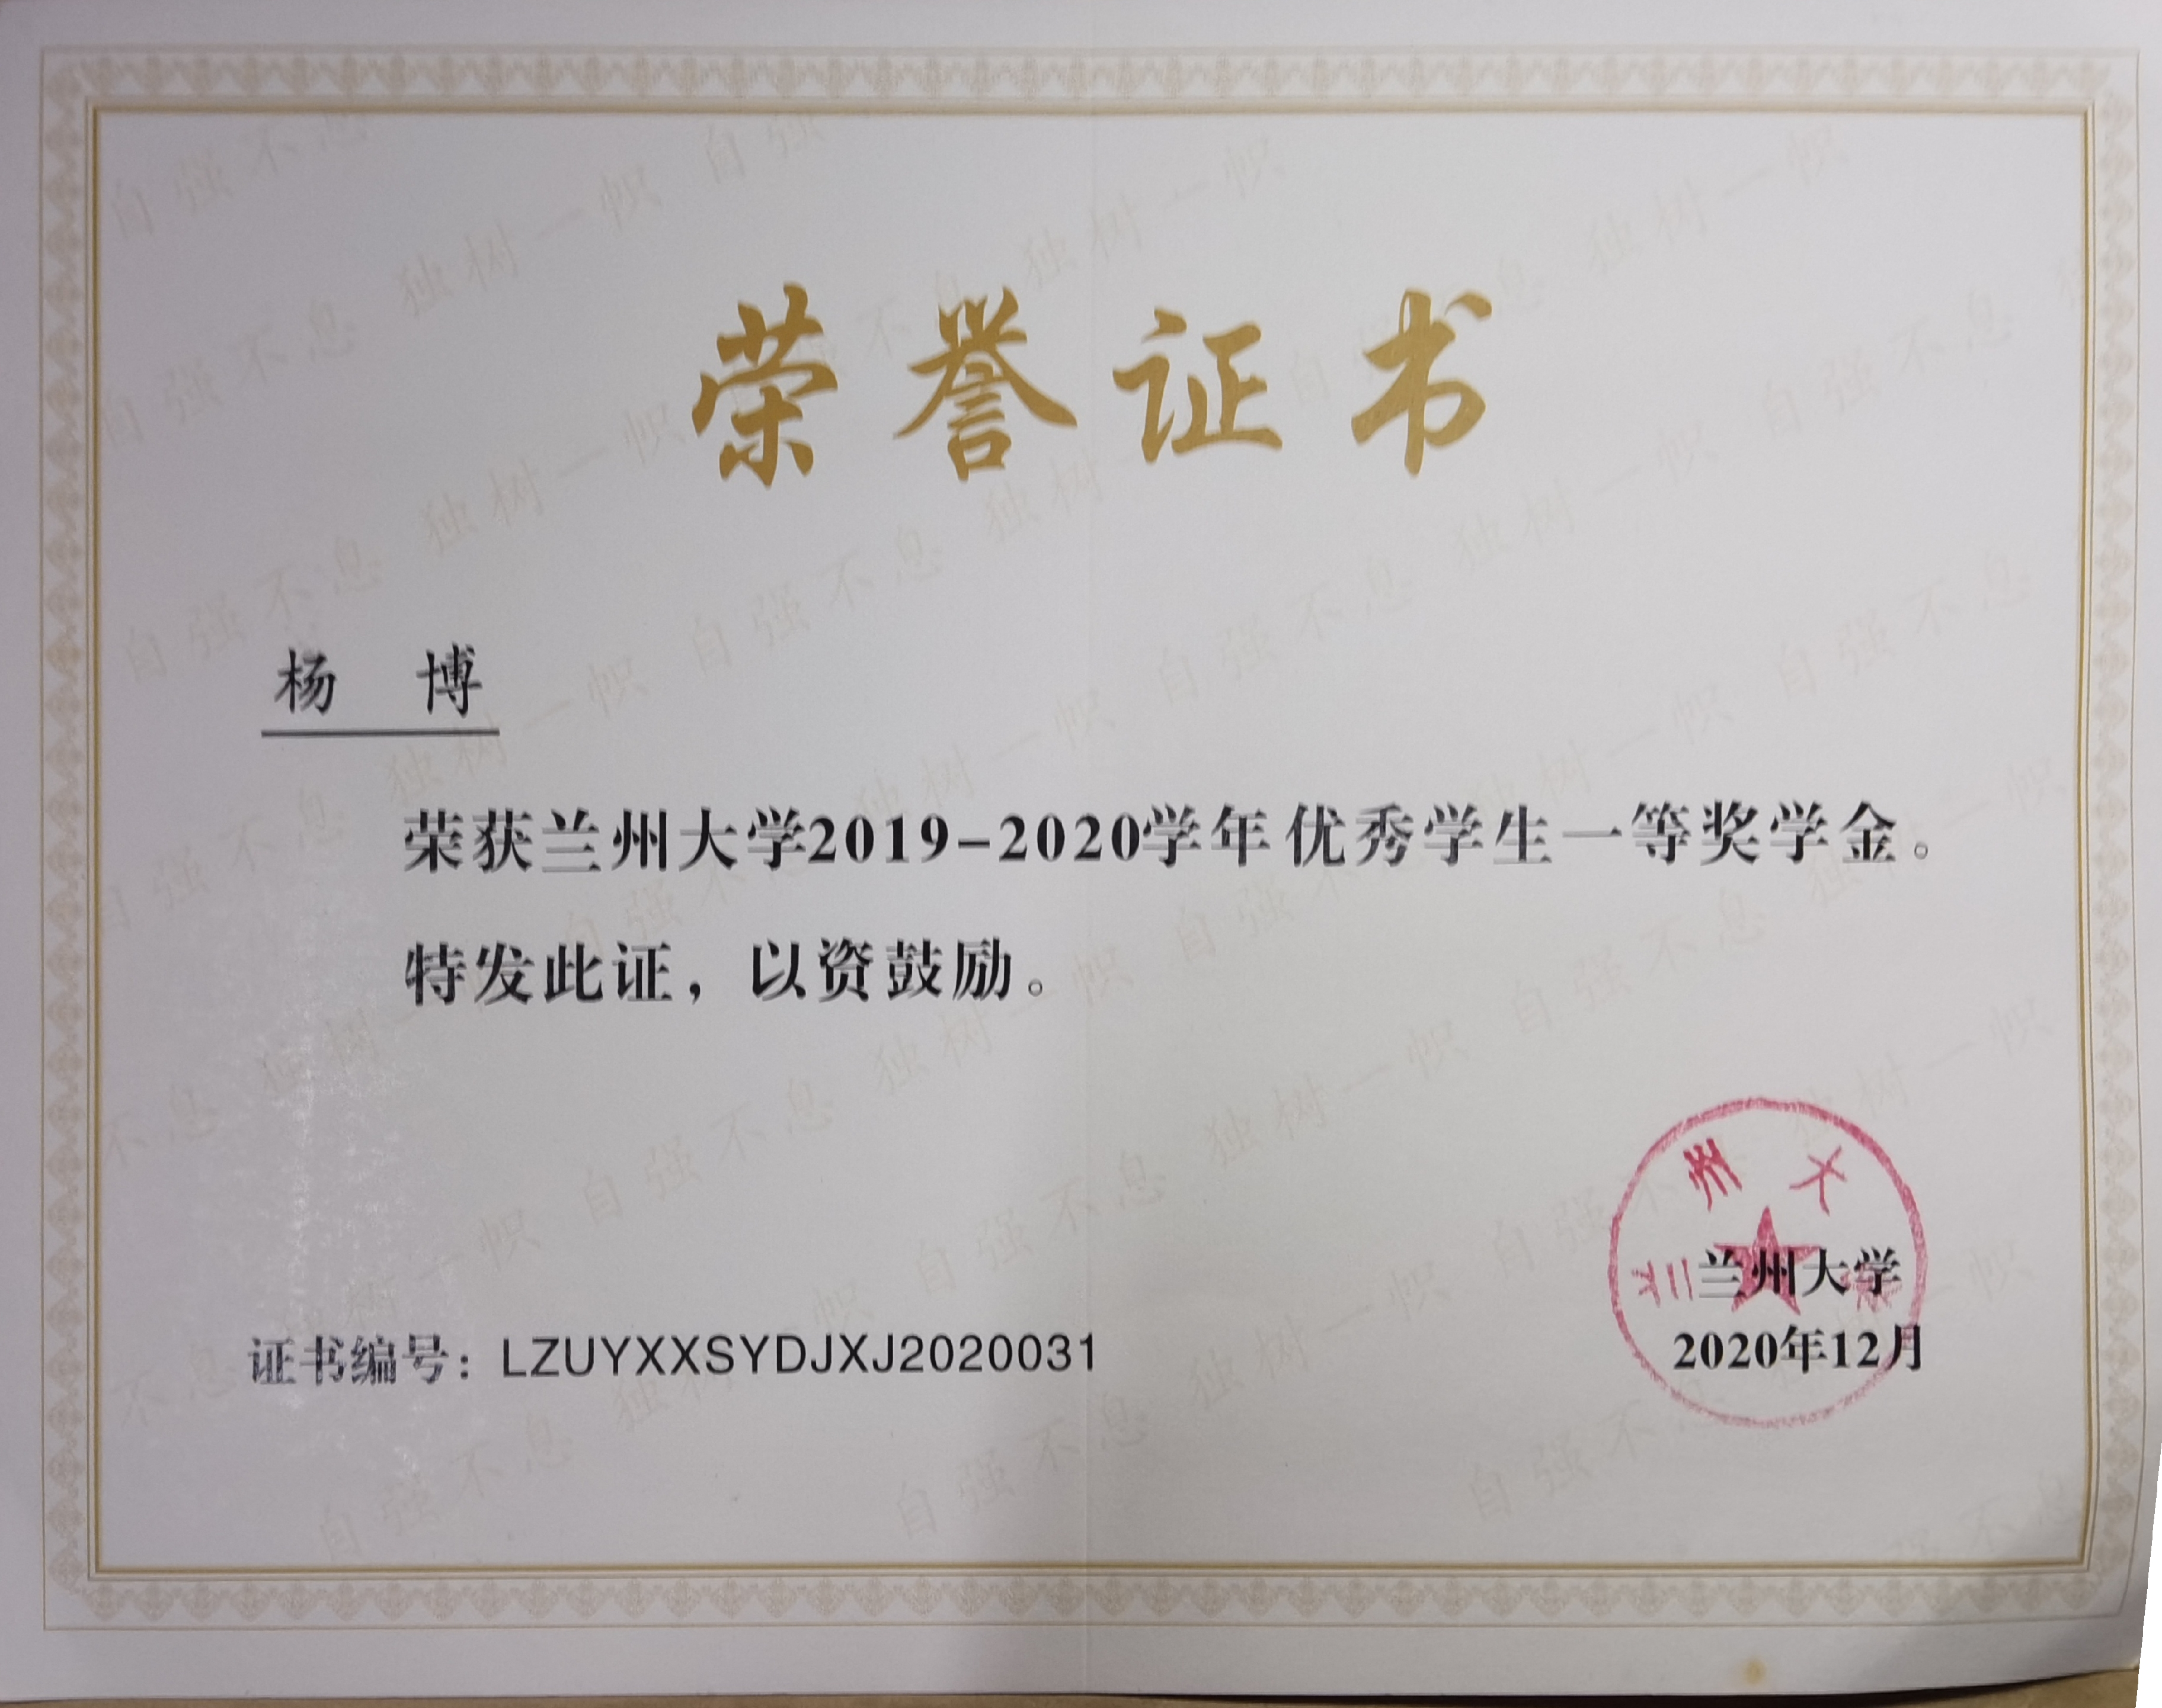
1.2 个人荣誉
国家励志奖学金
兰州大学优秀学生一等奖学金
兰州大学优秀学习标兵
兰州大学优秀共青团员
优秀志愿者（两次）
兰州大学社会实践活动优秀队员
大气科学学院优秀共青团员
大气科学学院优秀学生团干部

Slide 5
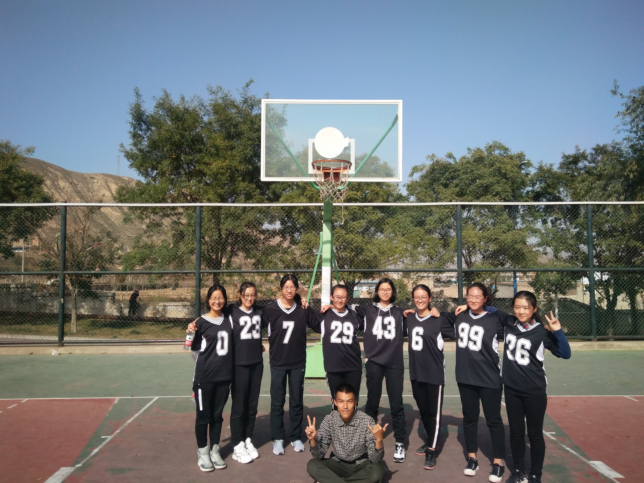
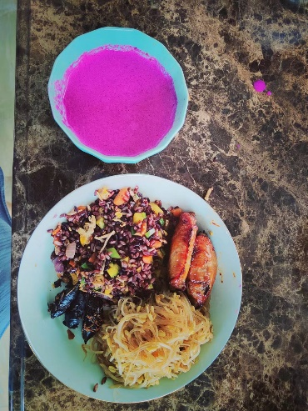
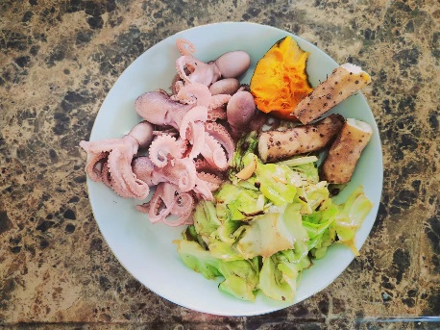
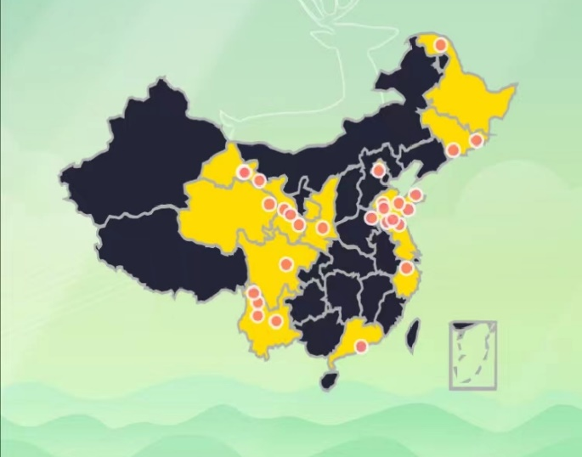
1.3 兴趣爱好
打篮球、羽毛球、游泳等
做美食、寻找美食
喜欢到处去旅行

Slide 6
二、科研经历

Slide 7
2.1 科研经历
2019-2020学年，参加兰州大学创新创业项目两项并顺利结项。
20120-2021学年，中国科学院大学生创新训练实践计划。
20120-2021学年，主持国家级创新创业训练计划，“气象要素对大气微生物的影响”。

Slide 8
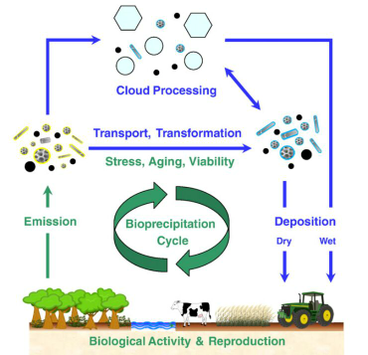
2.2.1 项目简介
大气 气候
作为冰核、云凝结核，影响云和降水
参与大气化学过程，影响气溶胶和气体成分
改变气溶胶的理化性质，影响大气辐射与动力过程
生态 人体健康
充当过敏源和致病源，威胁人类健康
造成植物病害，改变自然生态
造成珊瑚白化，影响海洋生态
生物气溶胶在地球系统中的循环
大气微生物对环境、气候、人类健康等均有着重要影响

Slide 9
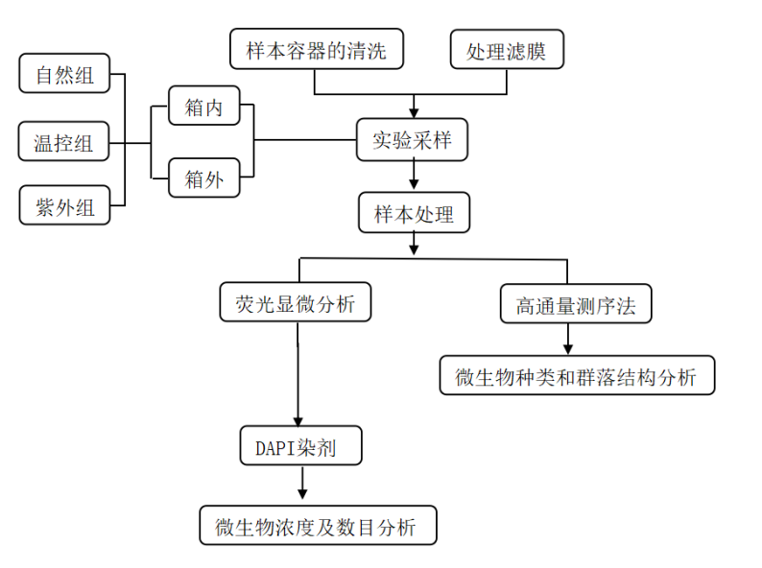
2.2.1 项目简介
利用荧光显微技术，通过控制变量的实验方法以及聚类分析、相关分析、显著性检验等统计方法；
探究温度、紫外线强度和湿度等气象因素与大气中微生物的浓度之间的相关关系，以及气象要素的日变化、日际变化对微生物影响。

Slide 10
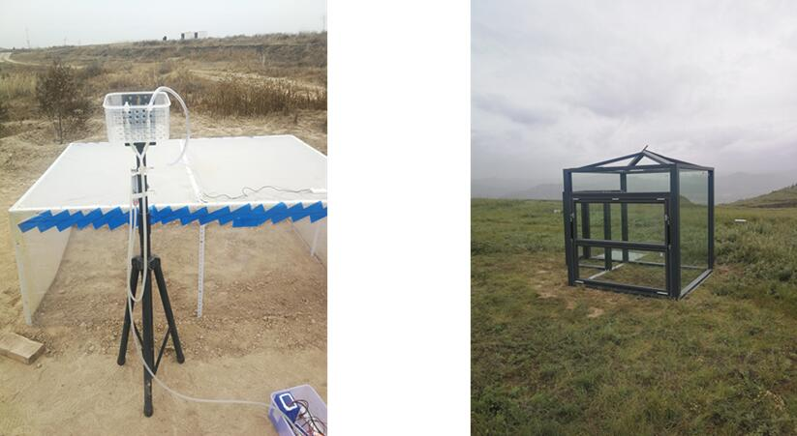
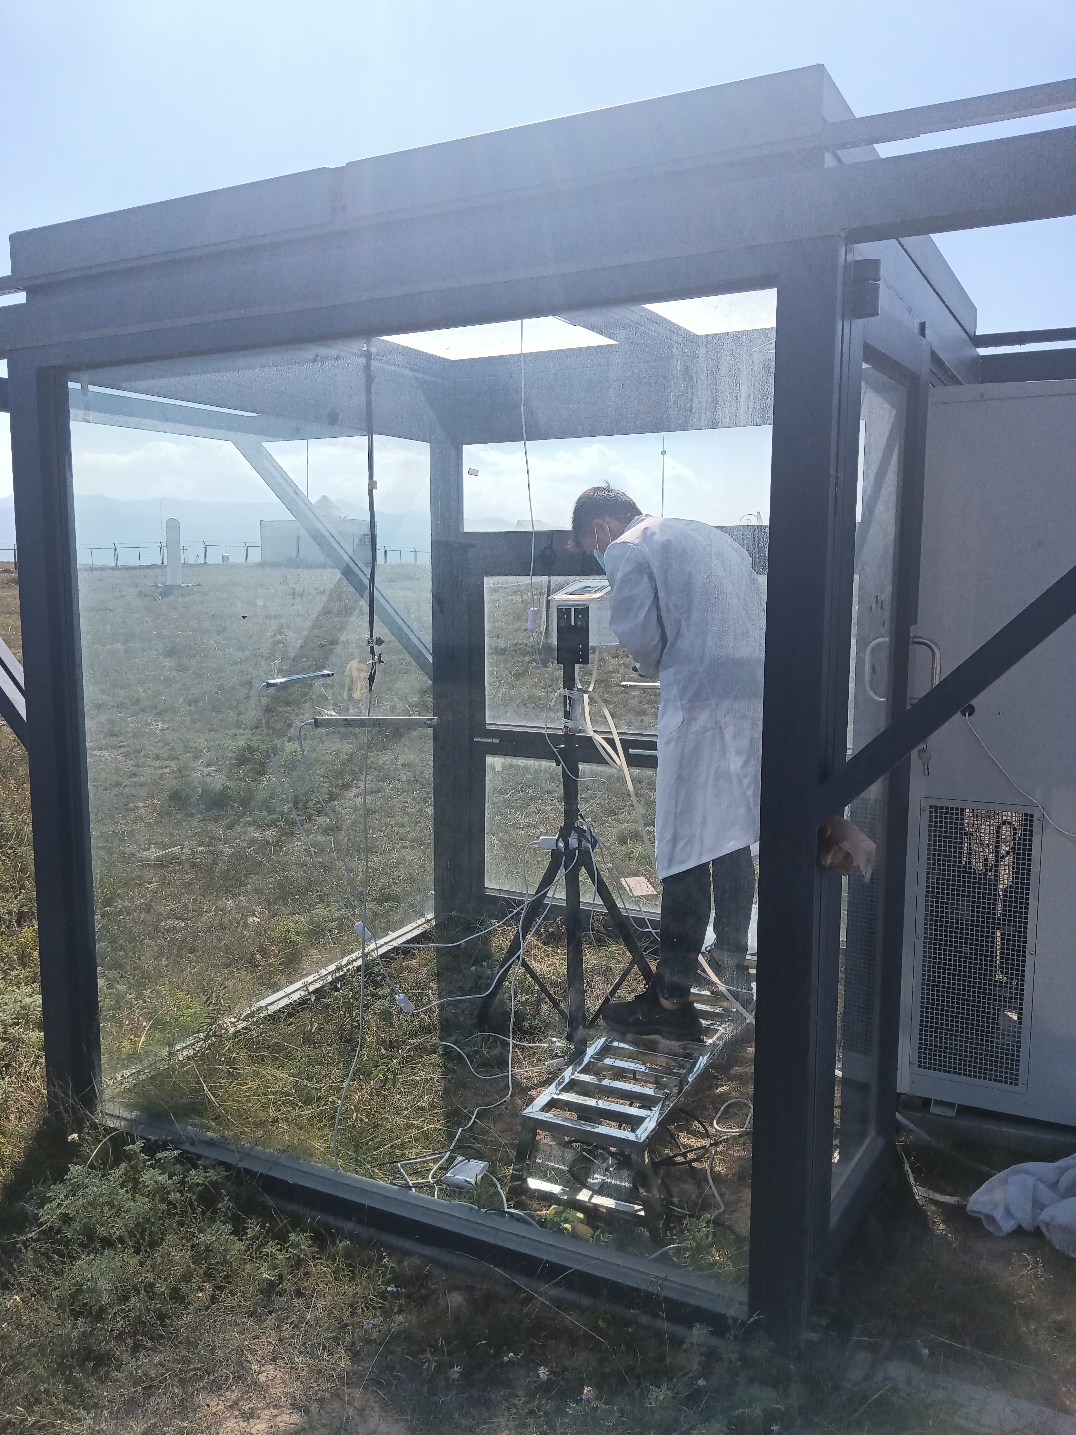
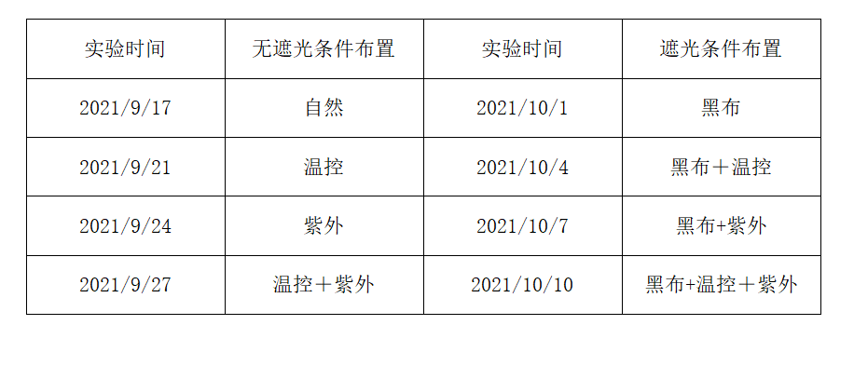
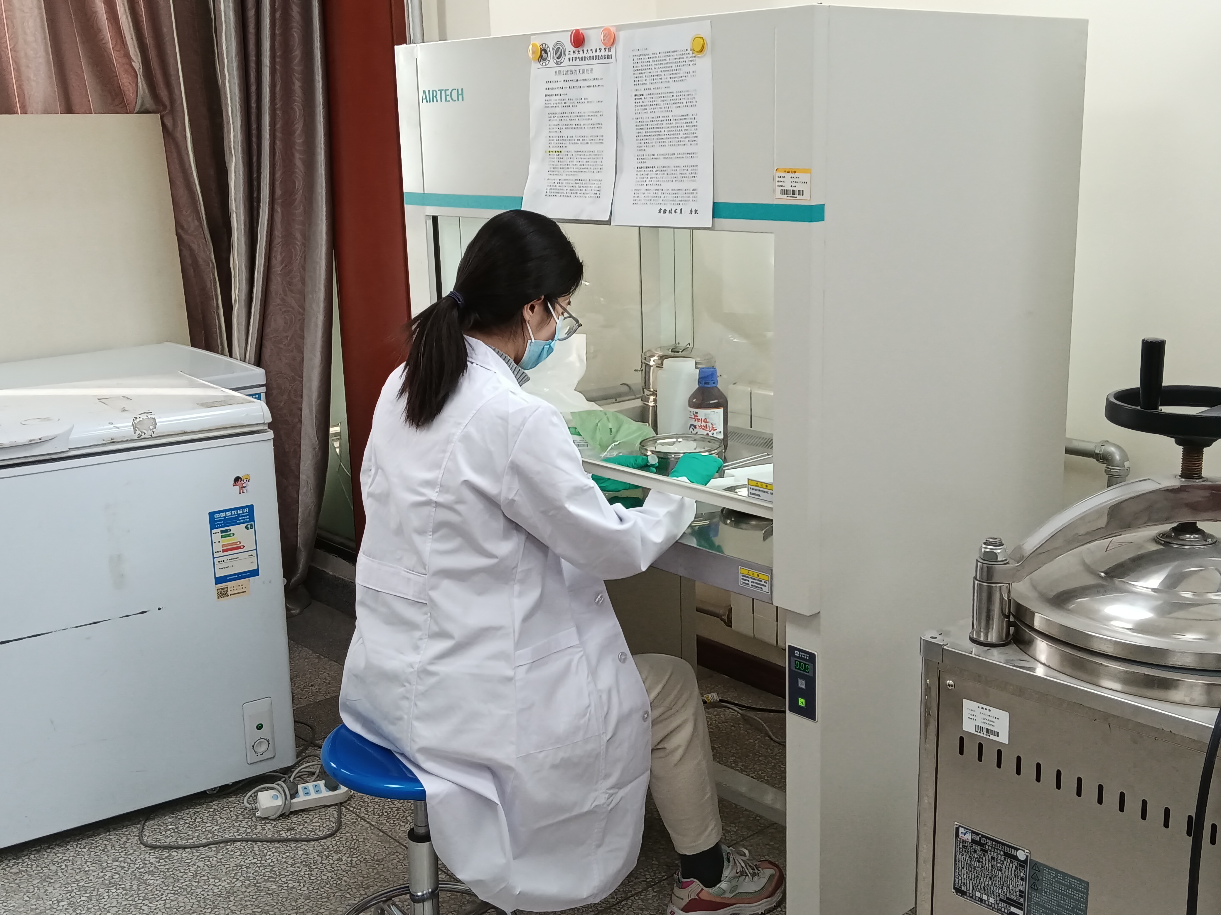
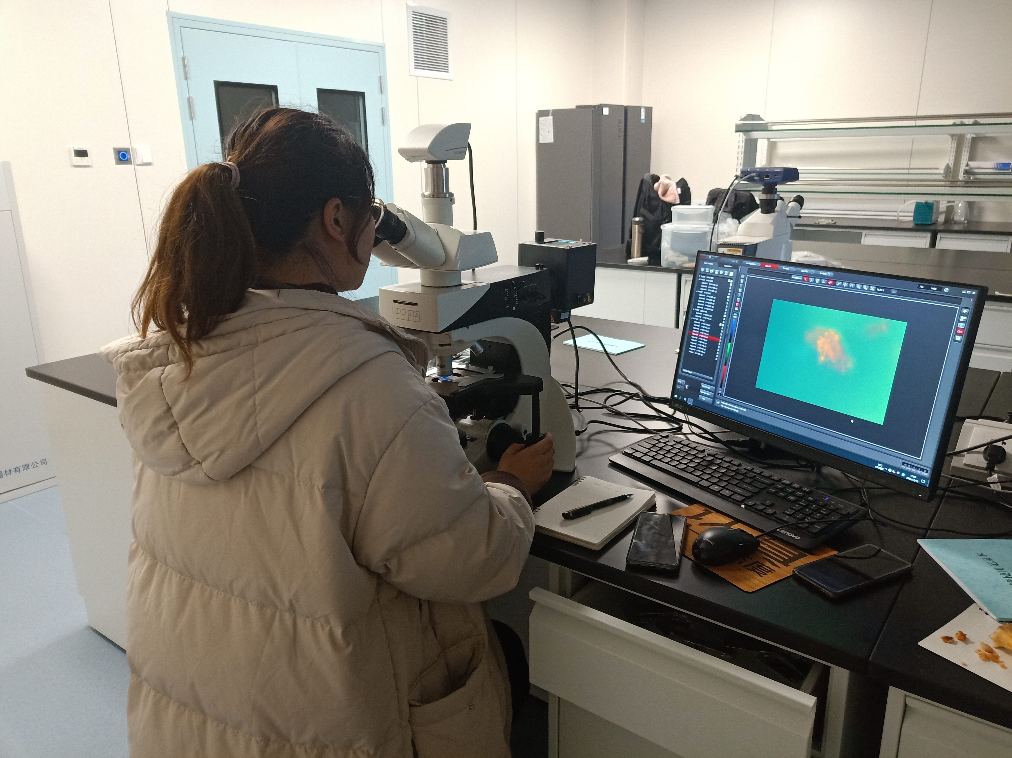
2.3 研究方案与操作
整体采样装置
实验箱
更换采样头
超净台处理采样膜
使用荧光显微镜

Slide 11
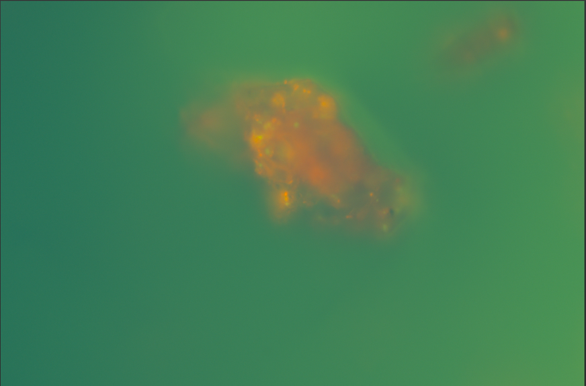

2.4 研究结果与分析
红色团聚体
绿色：活粒子
红色：死粒子
C为样本中各粒子总浓度，S₁为滤膜总面积（7×10⁷μm²），N₀分别为视野中各粒子的平均值，S₀为视野中滤膜面积（1.1675×10⁴μm²），V为样本采样期间的过滤空气的总体积

Slide 12
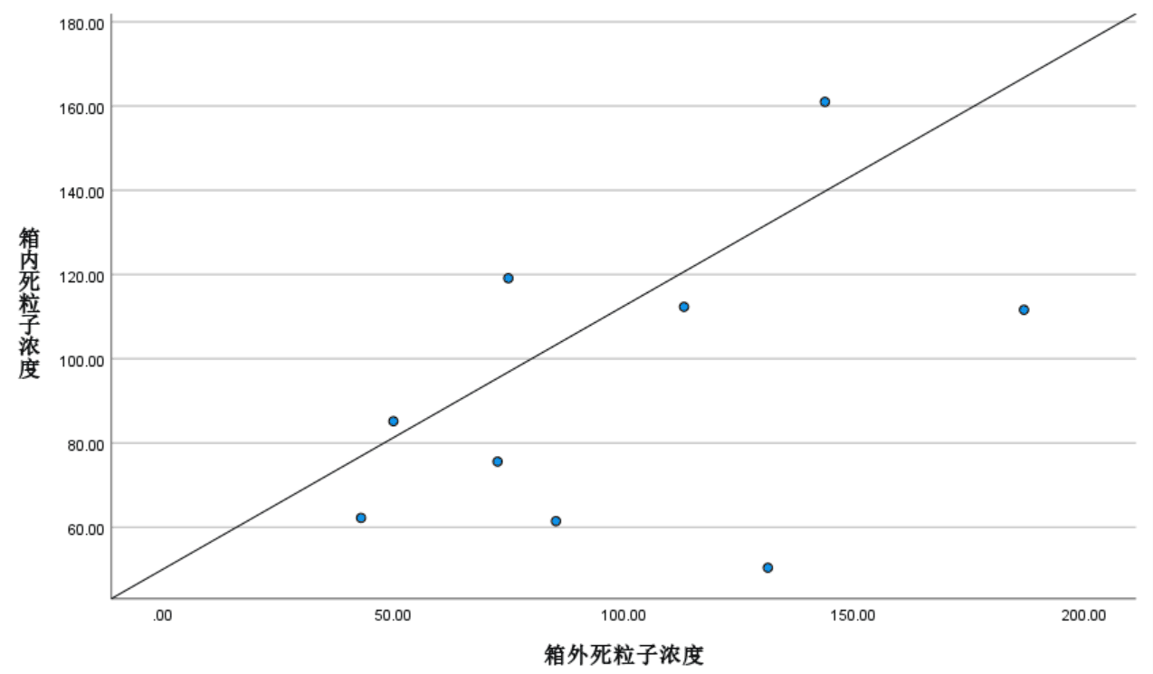
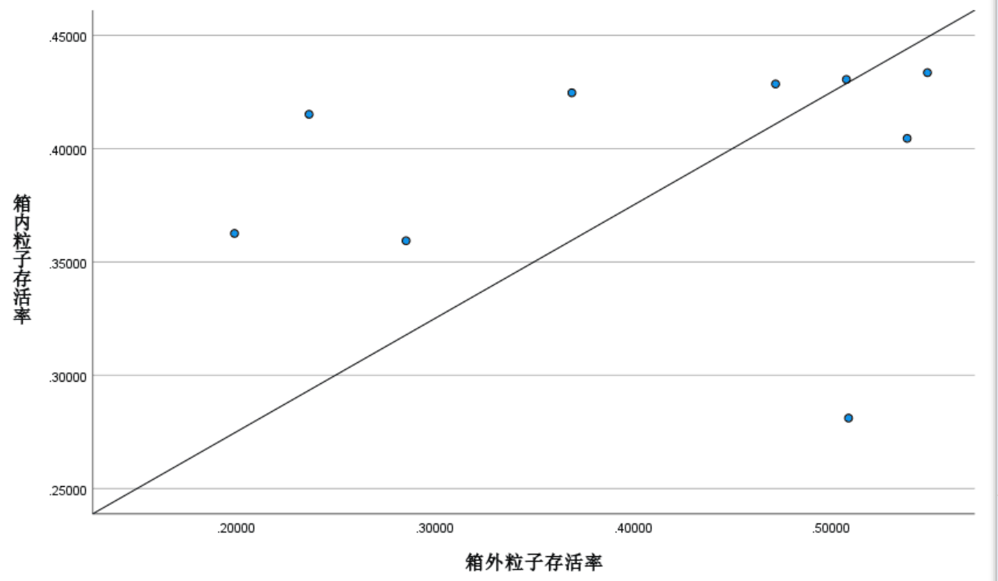
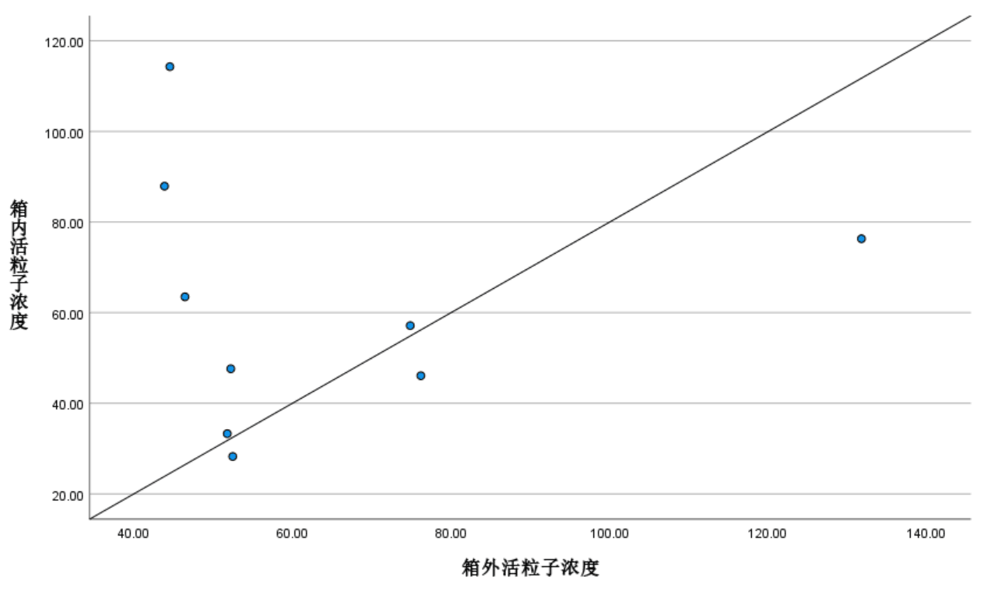
2.4.1 同时段箱体内外差异对比
温度与微生物粒子浓度在所研究范围存在正相关，UV-C存在负相关关系。
图1 同时段箱体内外差异对比

Slide 13

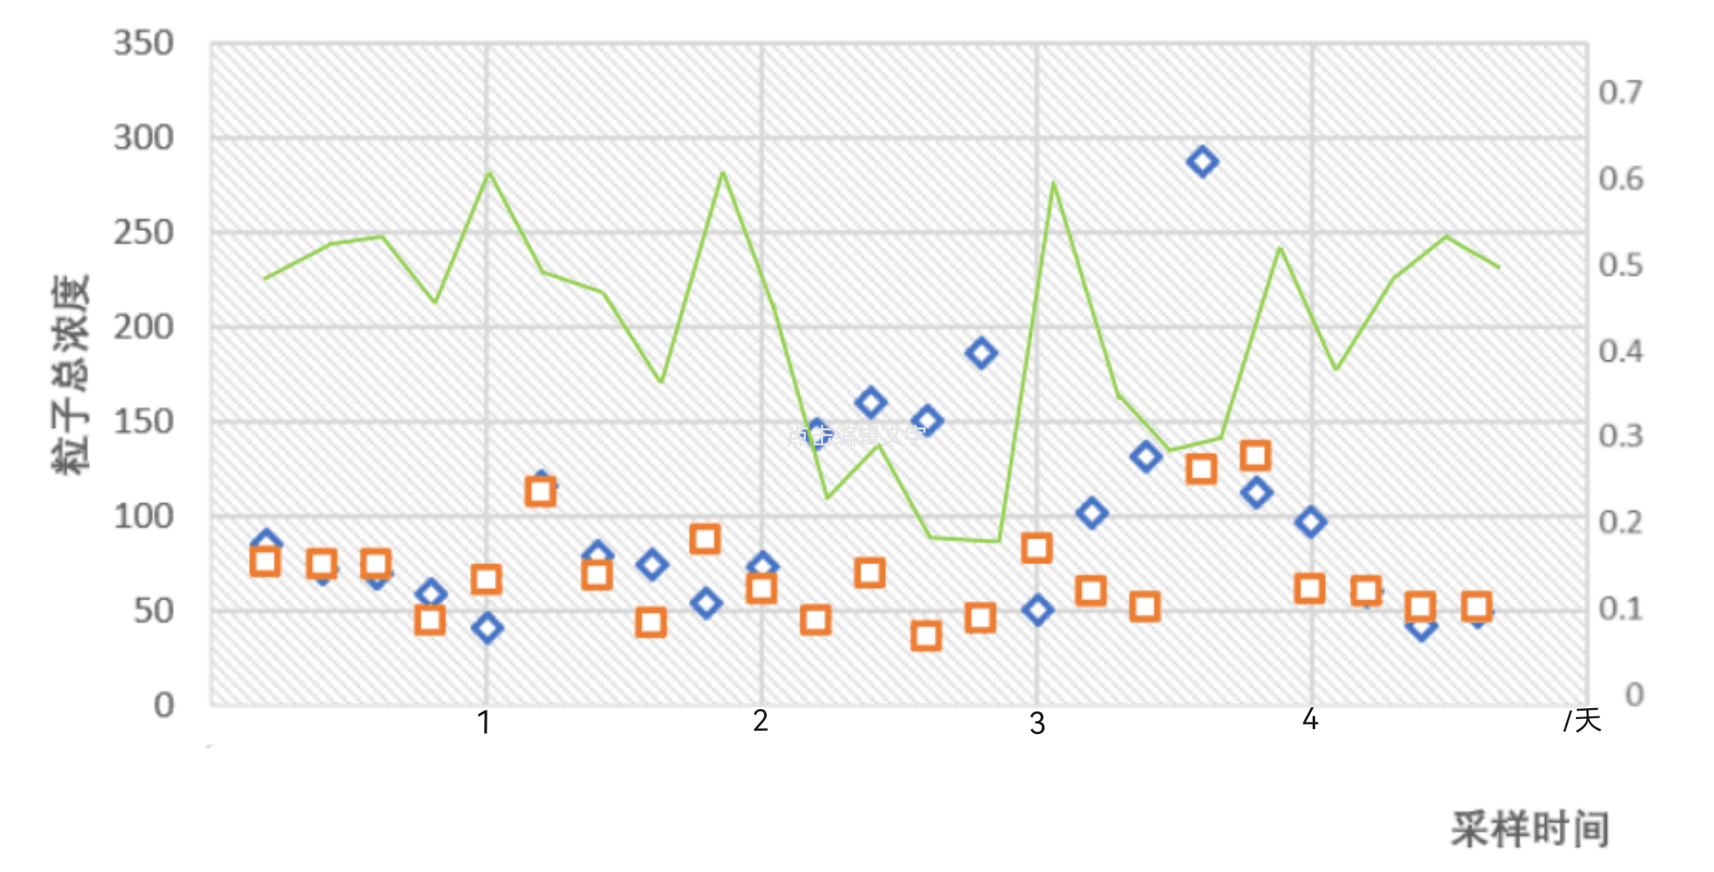
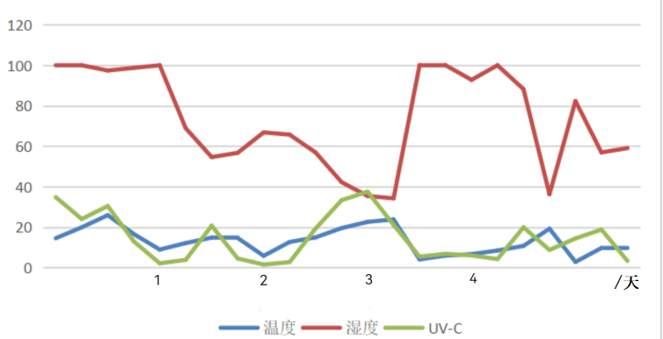
2.4.2 粒子浓度日际变化与气象关系
存活率低值区位于午间，峰值位于旁晚前。午间紫外线最强;旁晚前期温度适宜，紫外线弱。
一天内大气微生物浓度从先升后降，午时左右最低，开始回升傍晚至峰值。

Slide 14
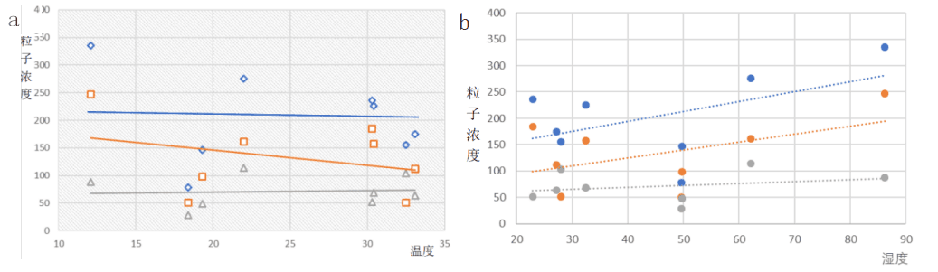
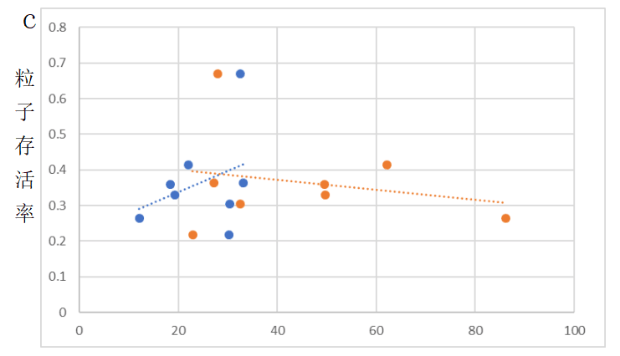
2.4.3 温度、湿度对大气微生物浓度影响
随温度升高，大气微生物含量变化不明显，活粒子数呈上升趋势，且粒子存活率有明显上升趋势；随着湿度的增加，大气微生物含量有所增加，但死、活粒子都随之增多，且粒子存活率有所降低。

Slide 15
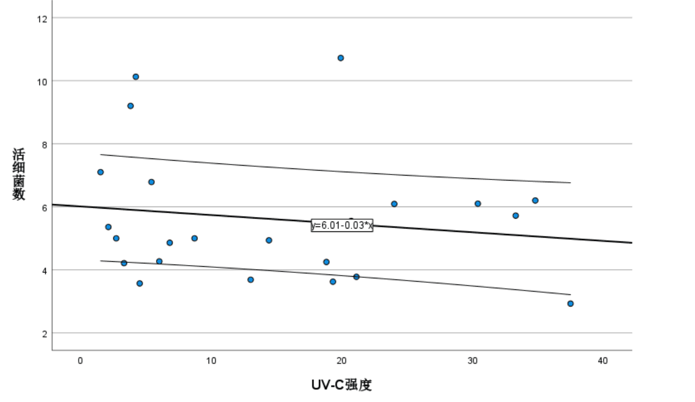
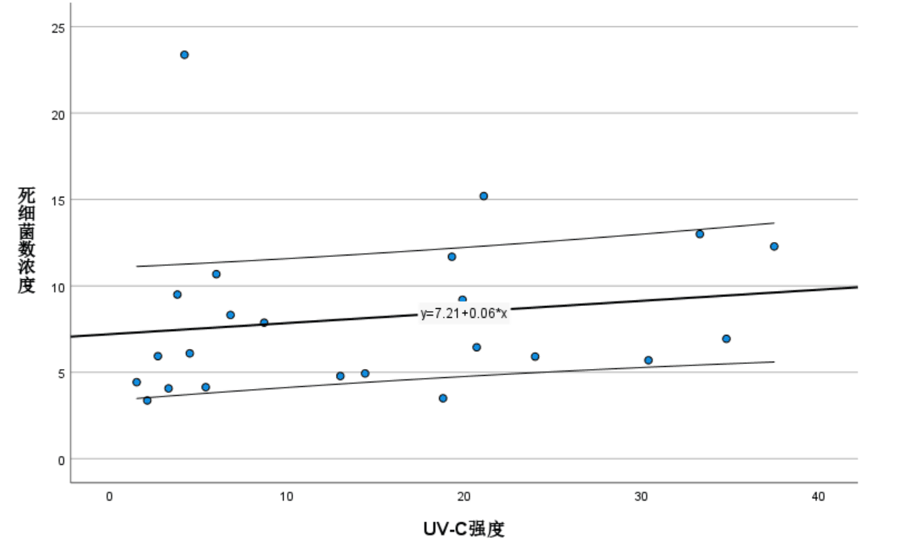
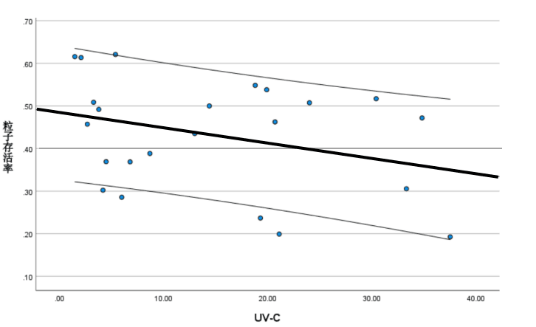
2.4.4 紫外线对大气微生物浓度影响
随着UV-C浓度的增加，活细菌浓度减小而灭活的细菌浓度增加，使得粒子存活率随着UV-C强度增加而减少

Slide 16
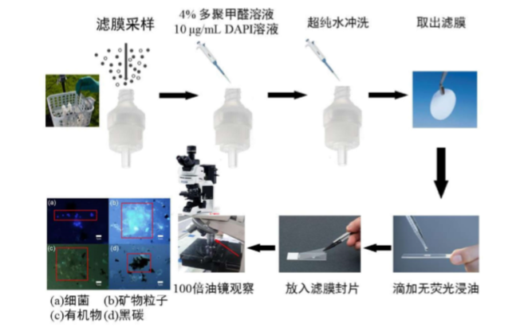
荧光分析

Slide 17
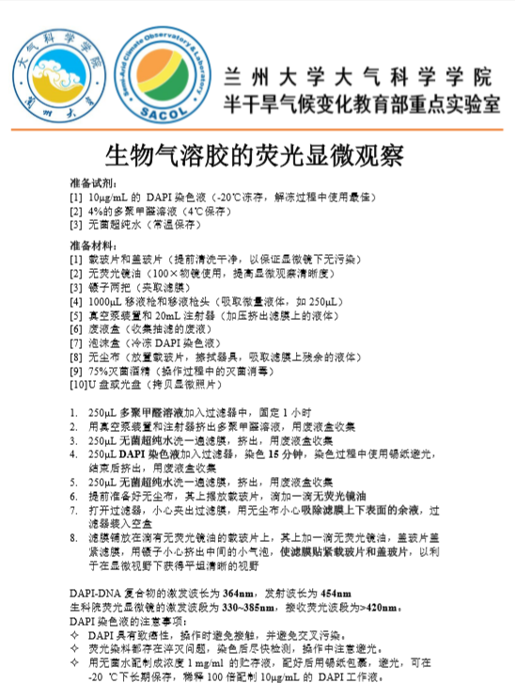
荧光分析

Slide 18
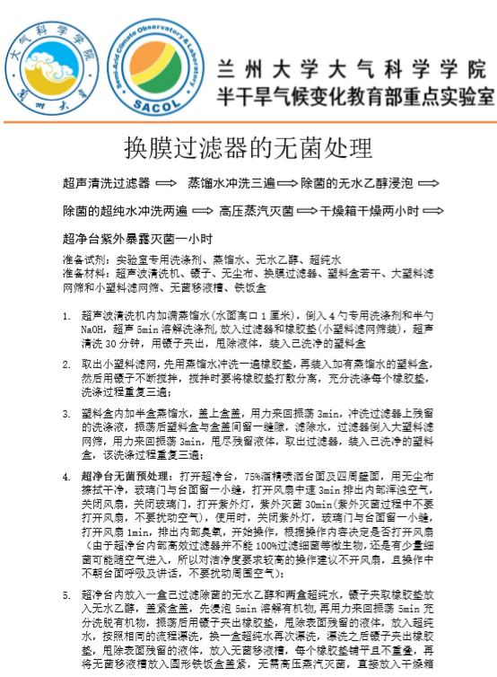
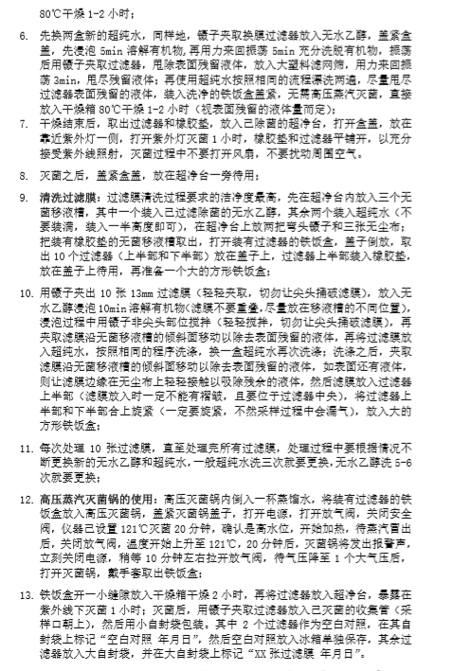
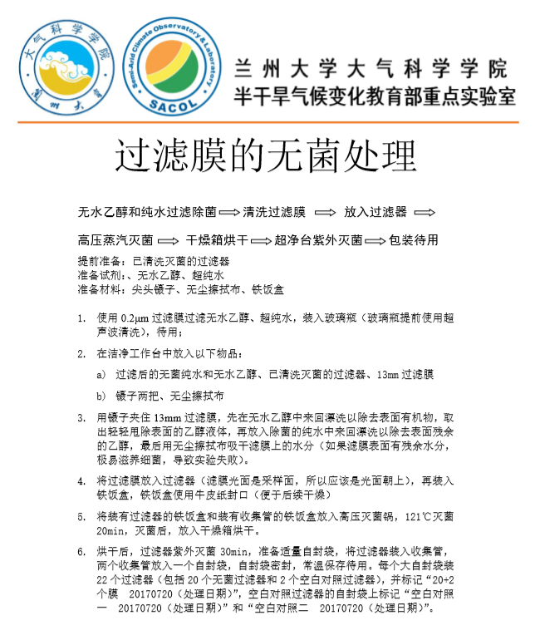
滤膜处理

Slide 19
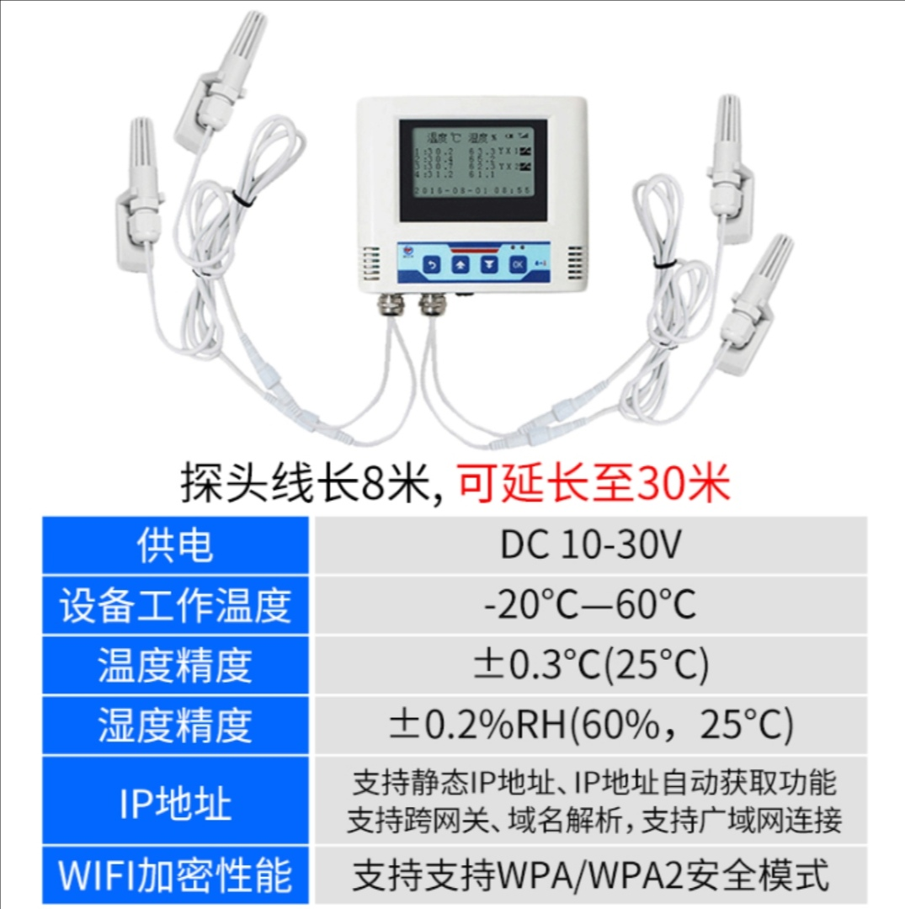
温湿变送器

Slide 20
敬请各位老师同学批评指正

